Slide 1
MHW3
Michael Longo
O46002125
25/04/2021

Slide 2
API Utilizzate
Dato che il mio progetto riguarda un hotel volevo utilizzare le API offerte dai siti di ricerca di hotel per poi ricavare camere con titolo, immagine e descrizione ma purtroppo non è stato possibile perché tutti i siti che ho visitato hanno bloccato la possibilità di registrarsi come developer e ottenere le credenziali, oppure usavano API non REST oppure richiedevano informazioni aziendali ecc… Inoltre non sono riuscito a trovare API con autenticazione OAuth2 che fossero utili per il mio sito o che funzionassero bene senza web server.
Quindi ho optato per le API offerte da Unsplash e da Spoonacular.
Unsplash è un sito per la ricerca e condivisione di immagini che ho utilizzato per creare una galleria di foto dell’hotel.
Spoonacular è un sito che tratta di cibo, in particolare permette di vedere ricette, pianificare i pasti e ricercare cibi. Dato che l’hotel prevede un servizio di ristorazione ho utilizzato la loro API per creare il menu del ristorante.

Slide 3
API di Unsplash
Per usare le API di Unsplash bisogna registrarsi come developer e registrare la propria applicazione in modo da ottenere la Access Key e la Secret Key. Durante la registrazione si sceglie il tipo di abbonamento con i loro servizi che determina lo stato dell’applicazione. Io ho scelto l’abbonamento «Demo» in quanto è l’unico gratuito ma limita il numero di richieste a 50 richieste massime ogni ora.
Le API di Unsplash prevedono due tipi di autenticazione:
Autenticazione mediante API Key: Viene usata per ogni richiesta per identificare l’applicazione che sta facendo la richiesta infatti bisogna dare come API Key l’Access Key.
Autenticazione mediante OAuth2: In questo caso l’autenticazione è necessaria solo quando bisogna autenticare gli utenti che hanno un account Unsplash. Oltre ad avermi creato problemi non utilizzando web server non è nemmeno sensato l’utilizzo di questo tipo di servizi per il mio sito quindi ho optato per le richieste che utilizzano solo API Key.

Slide 4
API di Unsplash
La API di Unsplash viene utilizzata nella pagina galleria.html accessibile tramite la navbar presente in ogni pagina del sito web. Lo script js si trova nel file galleria.js e il css in galleria.css.
Il mio utilizzo della API è il seguente: Faccio una ricerca delle immagini con orientazione landscape relative al termine Hotel room richiedendo massimo 30 risultati per pagina. (Essendo una galleria potrei caricare qualsiasi altra cosa coerente con l’hotel, ma dato le limitazioni ho preferito limitarmi solo alle camere). Ogni richiesta equivale a una pagina di risultati. Ottenuti i risultati popolo la pagina di tanti blocchi contenenti semplicemente l’immagine e la descrizione data da chi ha caricato tale immagine. La descrizione se supera i 100 caratteri non viene mostrata tutta ma viene mostrata solo una parte di essa e un pulsante per aprire una finestra modale che conterrà l’immagine e tutta la descrizione.

Slide 5
API di Unsplash
Endpoint: https://api.unsplash.com/search/photos
Parametri obbligatori: (https://unsplash.com/documentation#search-photos)
client_id=API_KEY
query=TERMINE DELLA RICERCA
Parametri opzionali:
per_page=NUMERO Indica il numero di risultati da dare per ogni pagina (default: 10)
orientation=landscape Indica che voglio le foto che hanno l'orientazione landscape

Slide 6
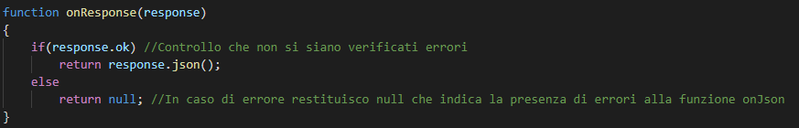
API di Unsplash

Slide 7
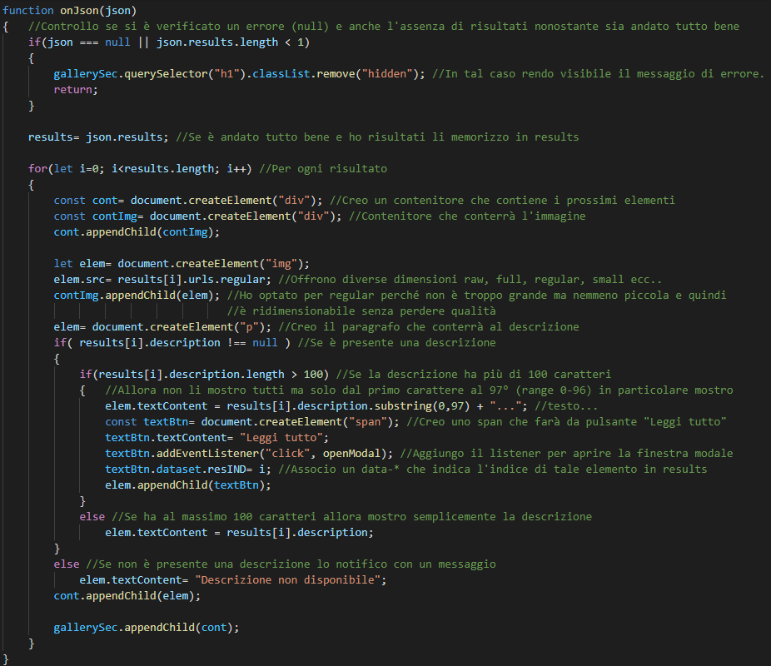
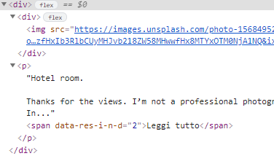
API di Unsplash

Slide 8
API di Spoonacular
Come per Unsplash anche con Spoonacular ho dovuto registrarmi e ho scelto l’abbonamento gratuito. Anche questo abbonamento limita la quantità di richieste che posso fare ma in modo differente rispetto ad Unsplash, perché non si basa sul numero di richieste ma Spoonacular ad ogni richiesta associa un numero di punti consumati per un totale di 150 punti giornalieri nel mio caso. Ogni richiesta equivale a un punto più una certa quantità di millesimi/centesimi di punto dipendenti dalla quantità di informazioni restituite.
Questa API prevede una autenticazione mediante API Key.

Slide 9
API di Spoonacular
La API di Spoonacular viene utilizzata nella pagina ristorazione.html accessibile tramite la navbar presente in ogni pagina del sito web. Lo script si trova nel file ristorazione.js e il css in ristorazione.css.
Il mio utilizzo della API è il seguente: Cerco massimo 15 ricette di cucina che fanno parte della cucina italiana o di quella americana o di quella europea. Dai risultati estraggo nome della ricetta, prezzo, immagine, ingredienti e informazioni come tipo di pasto (pranzo, cena ecc..) se è una ricetta vegana, vegetariana e anche se contiene glucosio o latticini e costruisco un menu posizionato nella parte sinistra della pagina contenente solo i nomi e il prezzo. In questo menu ogni ricetta è cliccabile e visualizzabile a destra con tutte le informazioni estratte. Di default al caricamento della pagina oltre al menu viene mostrata anche le informazioni relative alla prima ricetta del menu.

Slide 10
API di Spoonacular
Endpoint: https://api.spoonacular.com/recipes/complexSearch
Parametri obbligatori: (https://spoonacular.com/food-api/docs#Authentication)
apiKey=API_KEY
Parametri opzionali: (https://spoonacular.com/food-api/docs#Search-Recipes-Complex)
cuisine=Cucina oppure Cucina1,Cucina2… la , funziona da OR Indica il tipo di cucina delle ricette che vogliamo.
addRecipeInformation=true/false Permette di aggiungere informazioni sulla ricetta (vegana, vegetariana ecc…)
fillIngredients=true/false Indica se vogliamo elencati o non gli ingredienti
number=NUMERO Indica il numero massimo di ricette che vogliamo ottenere (1-100)

Slide 11
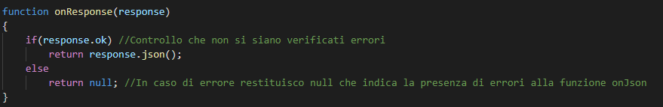
API di Spoonacular

Slide 12
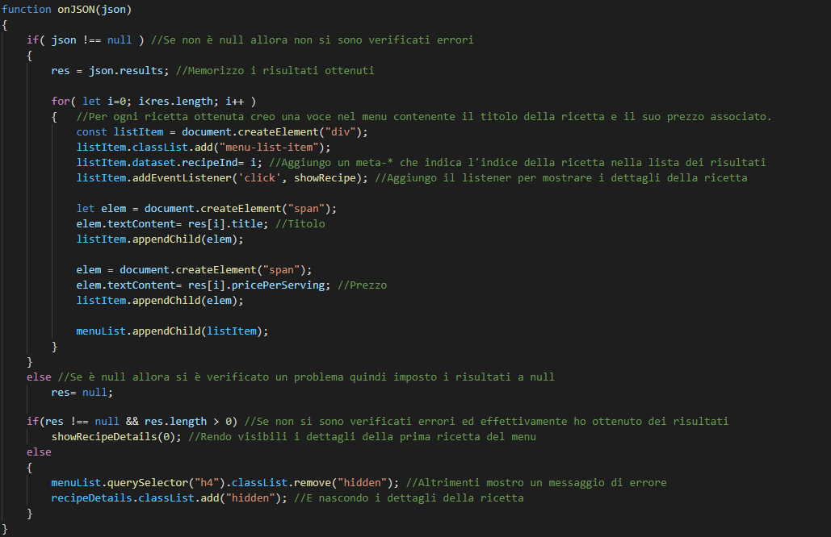

API di Spoonacular

Slide 13
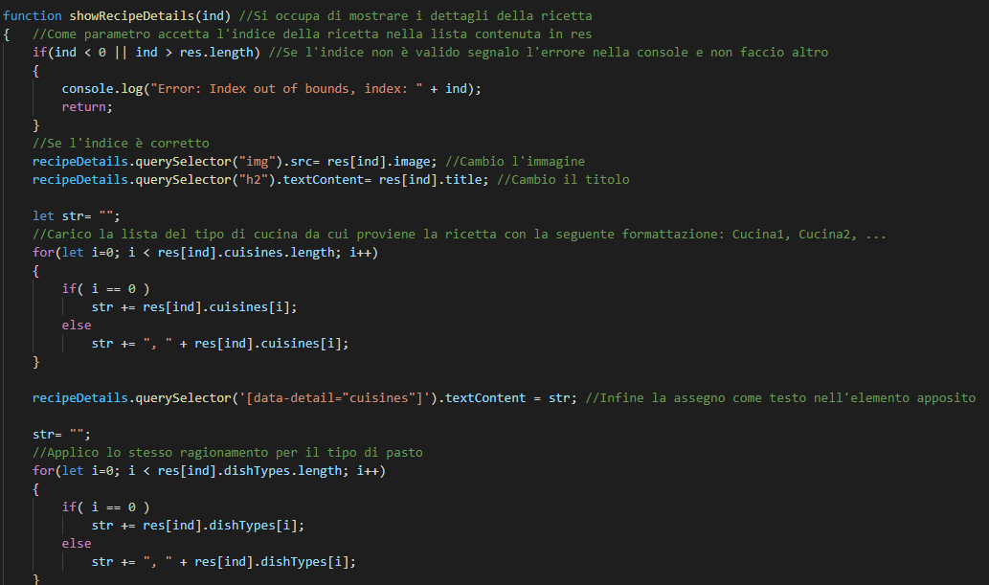
API di Spoonacular – showRecipeDetails() 1/2

Slide 14
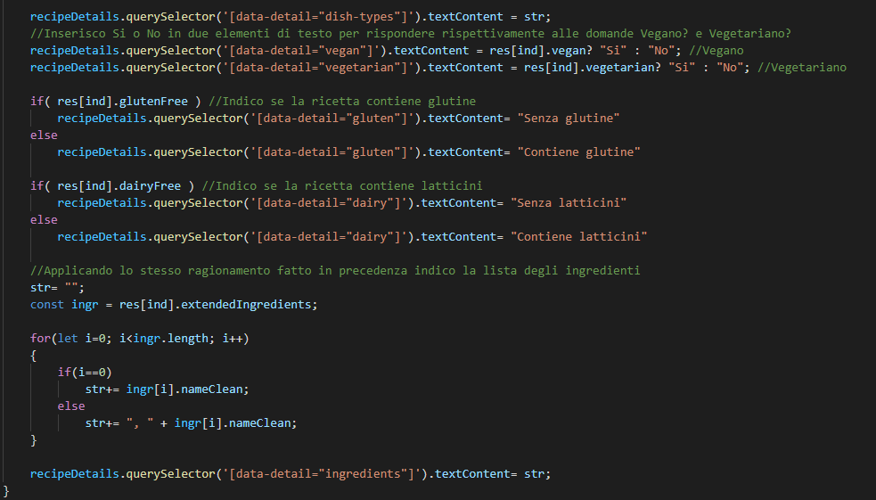
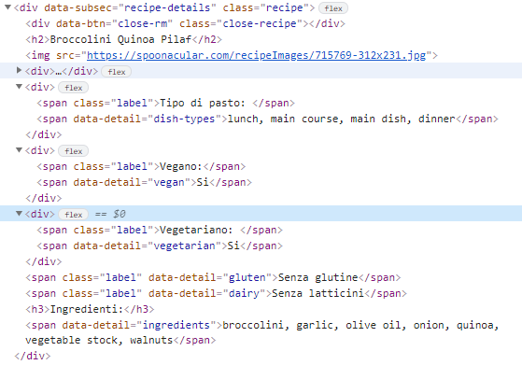
API di Spoonacular – showRecipeDetails() 2/2

Slide 15
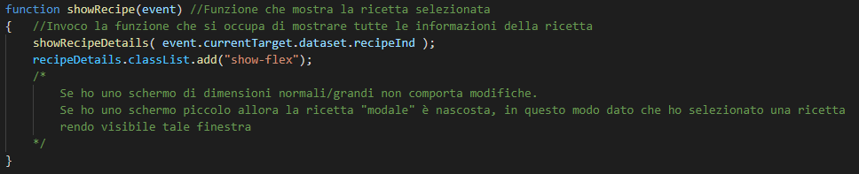
API di Spoonacular
Per rendere il sito responsive ho fatto in modo che la ricetta per schermi piccoli sia una finestra "modale" quindi inizialmente l'utente vede solo il menu perché con schermi piccoli la ricetta "modale" ha la proprietà display: none; Cliccando su una ricetta verrà mostrata la finestra "modale" con tutte le informazioni relative ad essa per fare questo aggiungo alla finestra la classe show-flex che contiene la proprietà display: flex che sovrascrive quella con none. NB: La finestra "modale" non copre tutta la pagina infatti lascia visibile la navbar e eventualmente una parte di sotto alla finestra. Il mio interesse non era una vera e propria finestra modale che si sovrappone a tutto ma semplicemente una scheda che si apre appena l'utente clicca su una ricetta senza costringere l'utente a dover scorrere la pagina per vederla.

Slide 16
EXTRA
Dato che ho creato diverse pagine ho deciso di creare un file css e javascript extra chiamati generic.css e generic.js che contengono tutte le cose che hanno in comune le pagine.
Quindi adesso la struttura del mio sito è: Home page: mhw1.html, mhw1.css, script.js, content.js
Per tutte le altre pagine la struttura sarà:
nomepagina.formato quindi
ristorazione.html, ristorazione.css e ristorazione.js

